Slide 1


ПРЕЗЕНТАЦИЯ ПРОЕКТА
«Монтаж летней сцены»
село Бабстово Ленинский муниципальный район Еврейская автономная область
#города меняются для нас

Slide 2
ОБЩАЯ ИНФОРМАЦИЯ
НАЗВАНИЕ ПРОЕКТА: «Монтаж летней сцены»
МЕСТОПОЛОЖЕНИЕ: с. Бабстово, Ленинский район, Еврейская автономная область
ОБОСНОВАНИЕ НЕОБХОДИМОСТИ БЛАГОУСТРОЙСТВА:
Благоустройство территорий поселения - важнейшая составная часть его развития и одна из приоритетных задач органов местного самоуправления. Концепция стратегии социально-экономического развития Бабстовского сельского поселения определяет благоустройство территорий населенных пунктов как важнейшую составную часть потенциала поселения.
Общественные пространства играют важную роль в жизни села и его жителей. Повышение уровня качества среды проживания и временного нахождения, является необходимым условием стабилизации и подъема экономики и повышения уровня жизни населения сельского поселения, совершенствование эстетического вида и создание гармоничной архитектурно-ландшафтной среды.
Главное – создать такие условия для проживания, при которых люди разных возрастов и социальных статусов будут любить и ценить место, где они живут.
Очень похвально, что жители не остались безучастными зрителями, а решили сделать ещё одно уютное место для массового отдыха. Все поступающие просьбы, советы и предложения рассматривались, оценивались и анализировались. В результате реализации данного проекта будет обустроено ещё одно место для коллективного отдыха граждан и приятного времяпровождения.
2

Slide 3
СИТУАЦИОННЫЙ ПЛАН
Бабстовское сельское поселение включает в себя 4 населенных пункта.
Населенные пункты удалены друг от друга и от административного центра поселения. В последние годы в поселении проводилась целенаправленная работа по благоустройству и социальному развитию населённых пунктов. В то же время в вопросах благоустройства территории поселения имеется ряд проблем. Имеющиеся объекты благоустройства, расположенные на территории поселения, не обеспечивают растущие потребности и не удовлетворяют современным требованиям, предъявляемым к качеству среды проживания и временного пребывания, а уровень их износа продолжает увеличиваться.
Благодаря сплоченной работе администрации и местного населения было принято решение о благоустройстве территории возле Дома культуры. Администрацией поселения разработан и утвержден локально-сметный расчет и дизайн проект по установке уличной сцены и замене асфальтобетонного покрытия прилегающей территории.
Монтаж уличной сцены позволит большему количеству жителей принять участие во всевозможных массовых мероприятиях, концертах и праздниках на свежем воздухе.
3

Slide 4
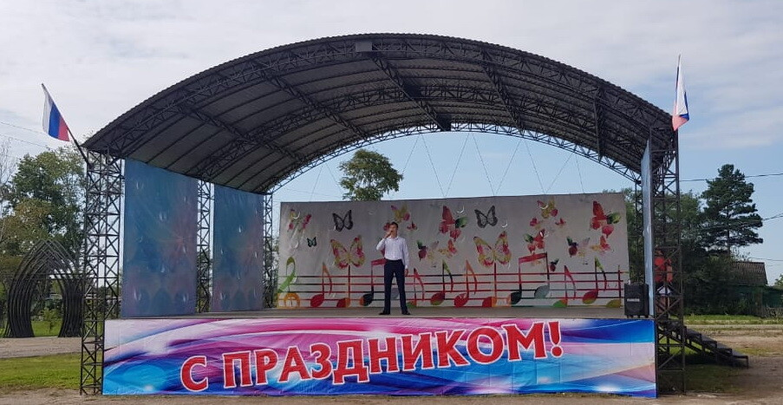
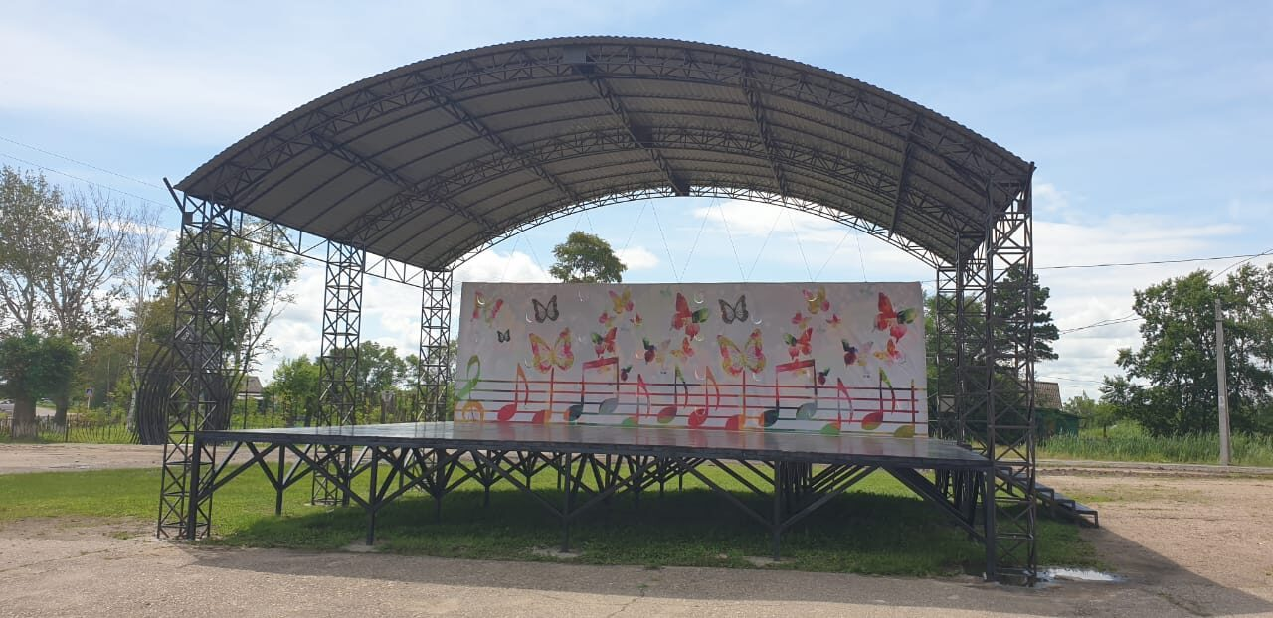
ФОТОФИКСАЦИЯ ЗАВЕРШЕННОГО ОБЪЕКТА БЛАГОУСТРОЙСТВА
Комментарий при необходимости
Комментарий при необходимости
4

Slide 5
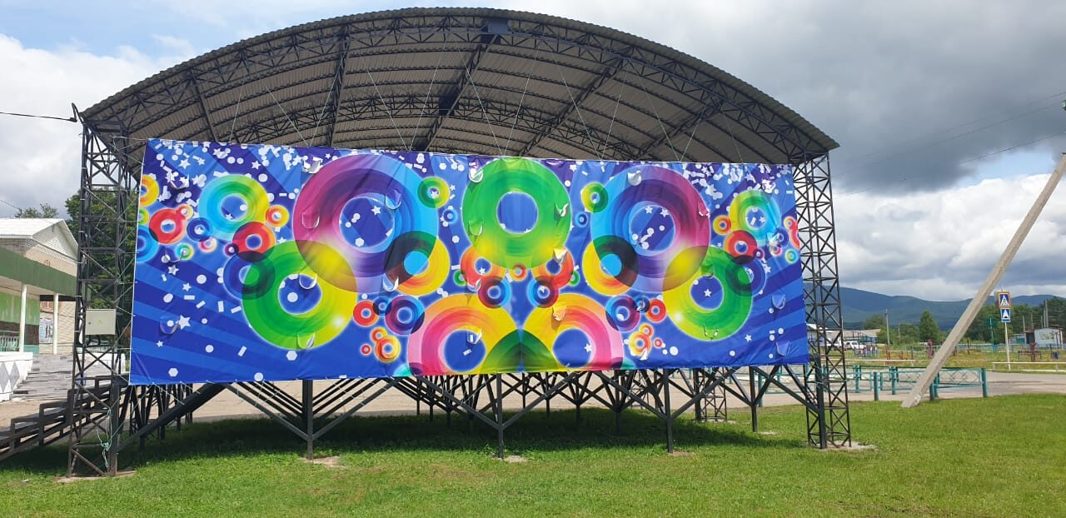
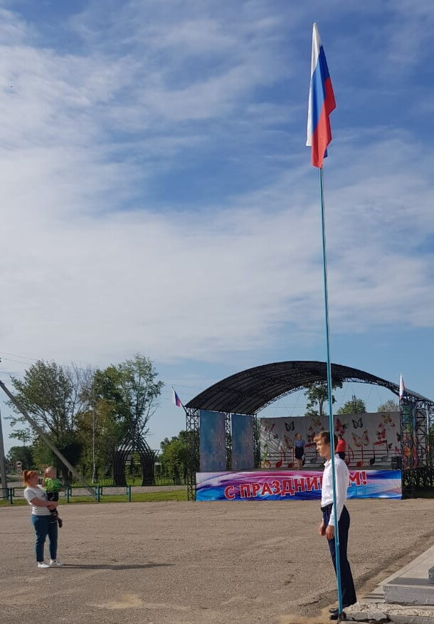
ФОТОФИКСАЦИЯ ЗАВЕРШЕННОГО ОБЪЕКТА БЛАГОУСТРОЙСТВА
Комментарий при необходимости
Комментарий при необходимости
4

Slide 6
ОПИСАНИЕ КОНЦЕПТУАЛЬНЫХ И ПРОЕКТНЫХ РЕШЕНИЙ
  Перечень видов работ:
  Монтаж основания и крыши сцены.
  Устилание пола ламинированной фанерой.
  Установка крылец.
  Замена асфальтобетонного покрытия.
6

Slide 7
ФИНАНСИРОВАНИЕ
Источник финансирования | Объем, тыс. руб. | Доля в общем объеме, %
Федеральный бюджет | 1371,70 | 73,26
Региональный бюджет | 13,90 | 0,74
Муниципальный бюджет | 486,80 | 26,0
Внебюджетные источники | 0,00
Средства граждан | 0,00
Итого: | 1872,40 | 100
  Комментарии
8

Slide 8
ВОВЛЕЧЕНИЕ ГРАЖДАН В БЛАГОУСТРОЙСТВО
  ИНСТРУМЕНТЫ ВОВЛЕЧЕНИЯ:
  Для учета мнения граждан поселения были разработаны и розданы опросные листы.
  Было проведено собрание поселения с общественным обсуждением всех предложений и пожеланий .
  РЕЗУЛЬТАТЫ ВОВЛЕЧЕНИЯ:
  В результаты обсуждения с представителями заинтересованных лиц было принято конкретное направление по благоустройству территории в 2020 году.
  На выбранной территории были произведены все виды работ согласно утвержденного проекта.
9

